Slide 1
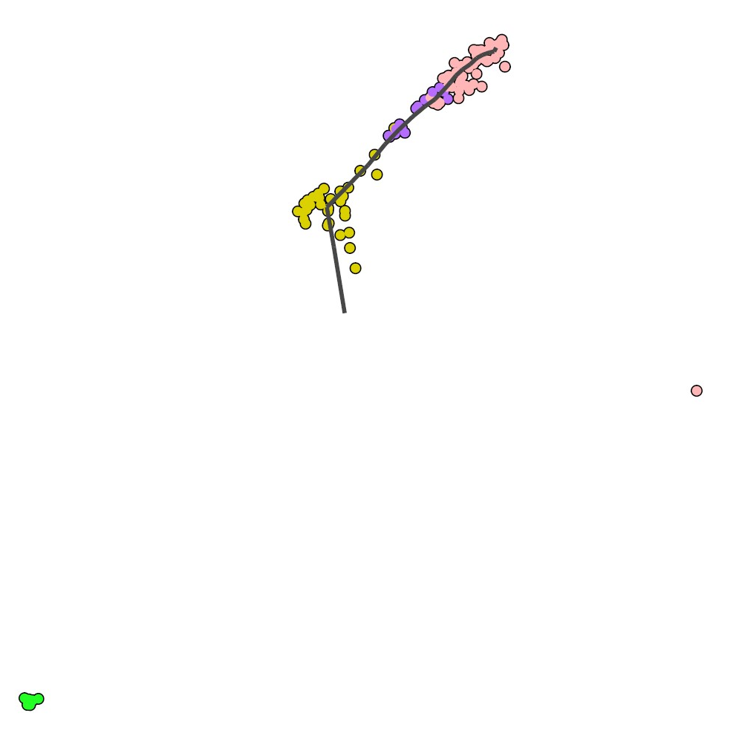
a
ERSC
Subclusters
3
Damage-responding (33)
1
2
EGR⁺ (18)
2
EDNRB⁺ (58)
3
1
Outliers (13)
4
4
UMAP2
UMAP1

